Slide 1
УКРАЈИНА
Гордана Васић јун 2018.године

Slide 2
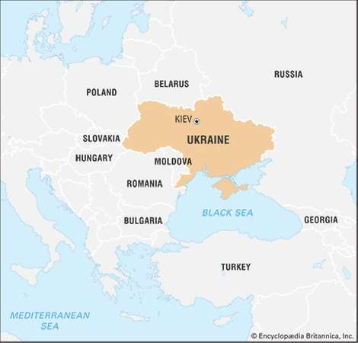
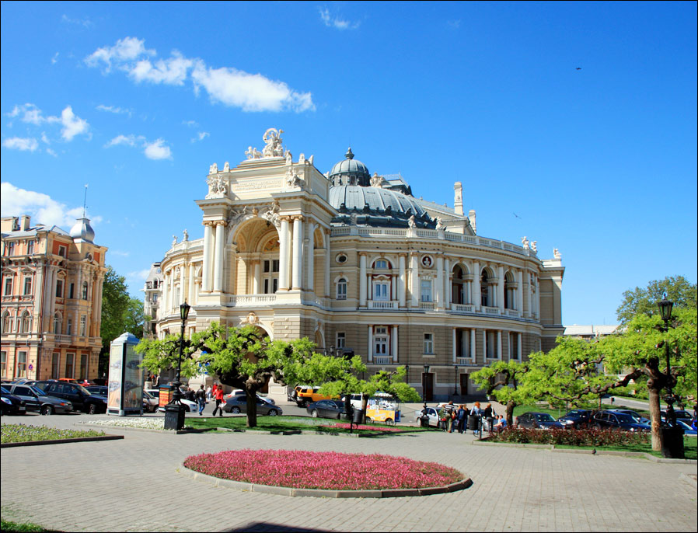
ПОЛОЖАЈ
Украјина се налази на југизападу Источне Европе. Излази на Црно и Азовско море.
Са површином од 603.550 км2 највећа је држава Европе, не рачунајући европски део Русије.
Одеса, највећа украјинска лука
ПРИРОДА
Рељеф Украјине је низијско- брежуљкаст и брдовит. Клима је континентална и измењено средоземна. Најдуже реке су Дњепар, Дњестар, Јужни Буг...

Slide 3
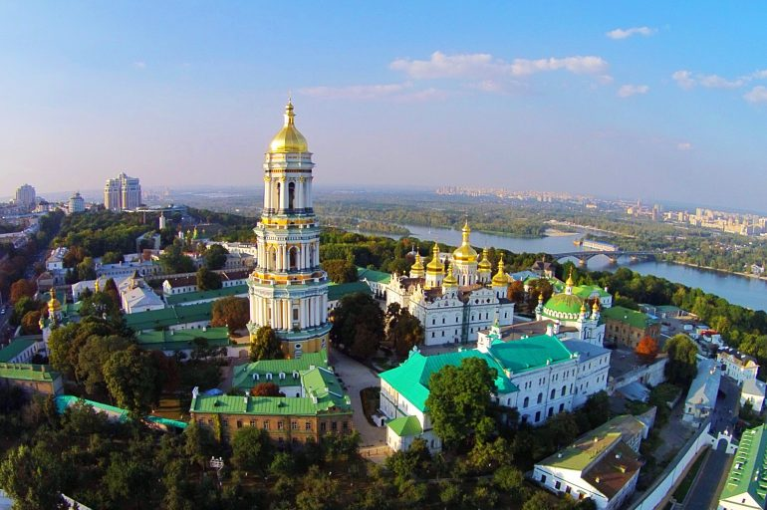
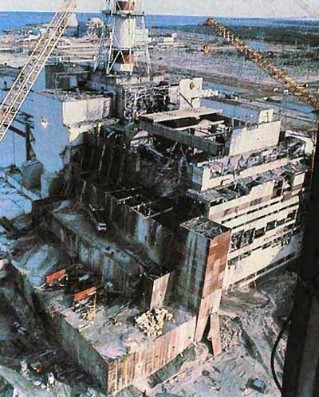
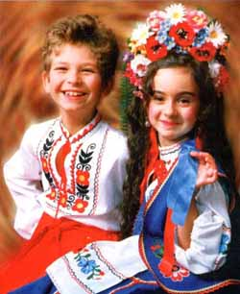
ДРУШТВО
Кијев, главни град Украјине
Украјинци чине 78% , а Руси, Белоруси, Татари су мањине.
Највећи градови су Кијев, Одеса, Доњецк, Харков.
Чернобиљ, 26.04.1986.
Више од половине површине земље чине оранице, а највише се гаји пшеница, кромпир, сунцокрет, репа.
Украјина има каменог угља који се вади у Донбасу, гвоздене руде и мангана, урана...
Украјинска народна ношња

Slide 4
РУСКА ФЕДЕРАЦИЈА
Гордана Васић

Slide 5
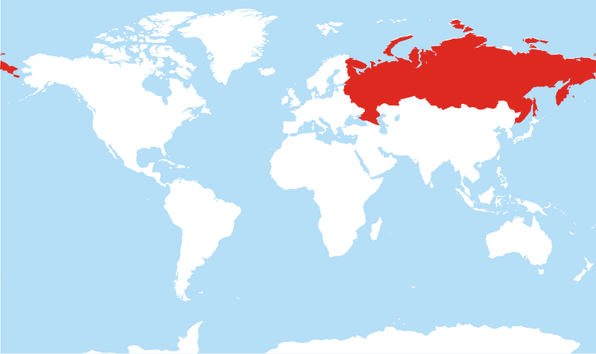
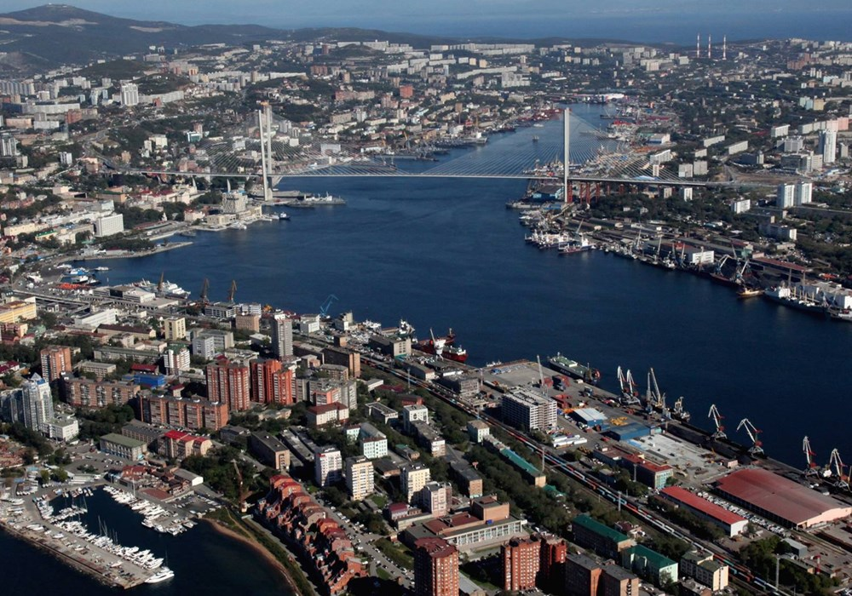
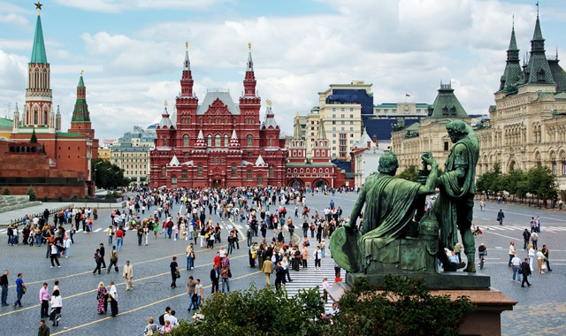
ПОЛОЖАЈ
Руска Федерација је евроазијска земља, по површини највећа на свету са више од 17 милиона км2.
Азији припада 75 % а Европи 25 % површине ове земље.
У правцу запад-исток простире се у дужини од 8.000 км, кроз
девет часовних зона.
Владивосток
Црвени трг у Москви

Slide 6
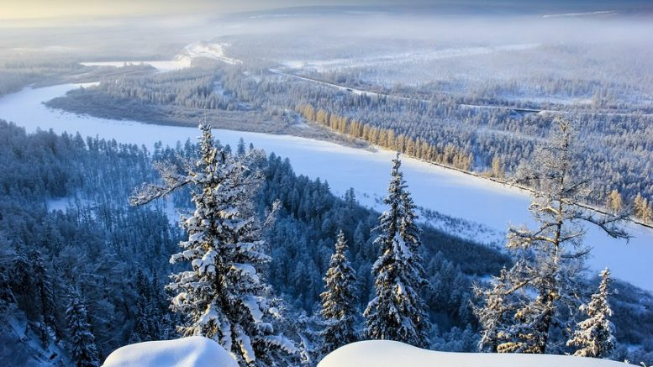
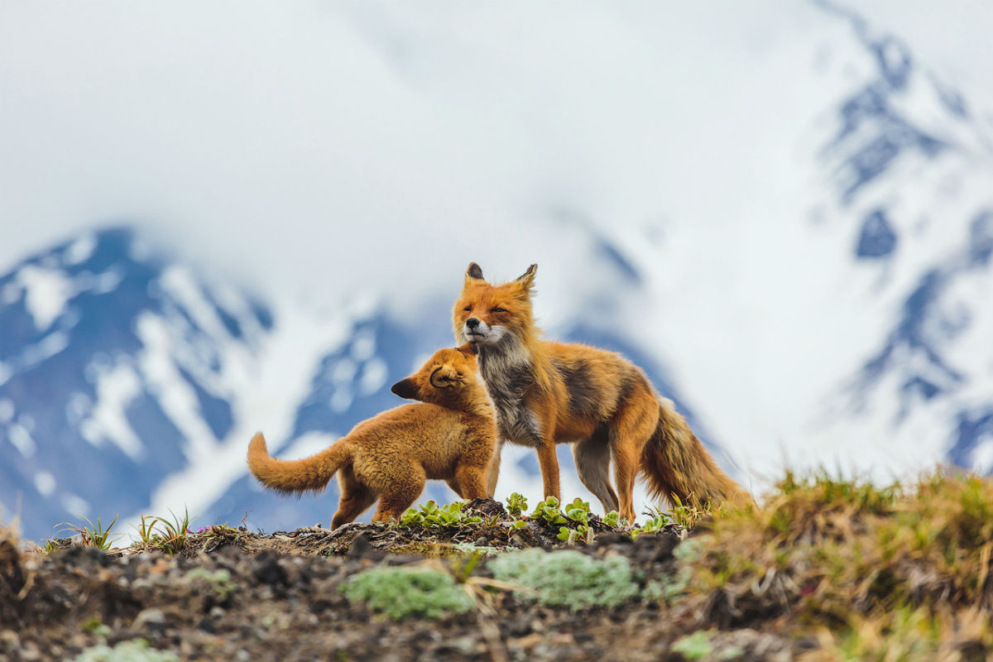
Највећи део Русије заузимају низије и громадне планине и висоравни.
ПРИРОДА
Сибир
Источноевропска и Западносибирска низија су највеће низије на Земљи.
Урал, Алтај, Становојске, Верхојанске, Колимске... су громадне , а Кавказ веначна планина.
Клима је поларна, субполарна, оштра континентална, степска, океанска и полупустињска. Вегетацију чине тундре, тајге, степе и полупустиње. Реке су дуге и углавном теку ка Северном леденом океану: Об са Иртишем, Јенисеј, Лена, Колима. Бајкал је највеће језеро у Азији а Ладога у Европи.

Slide 7
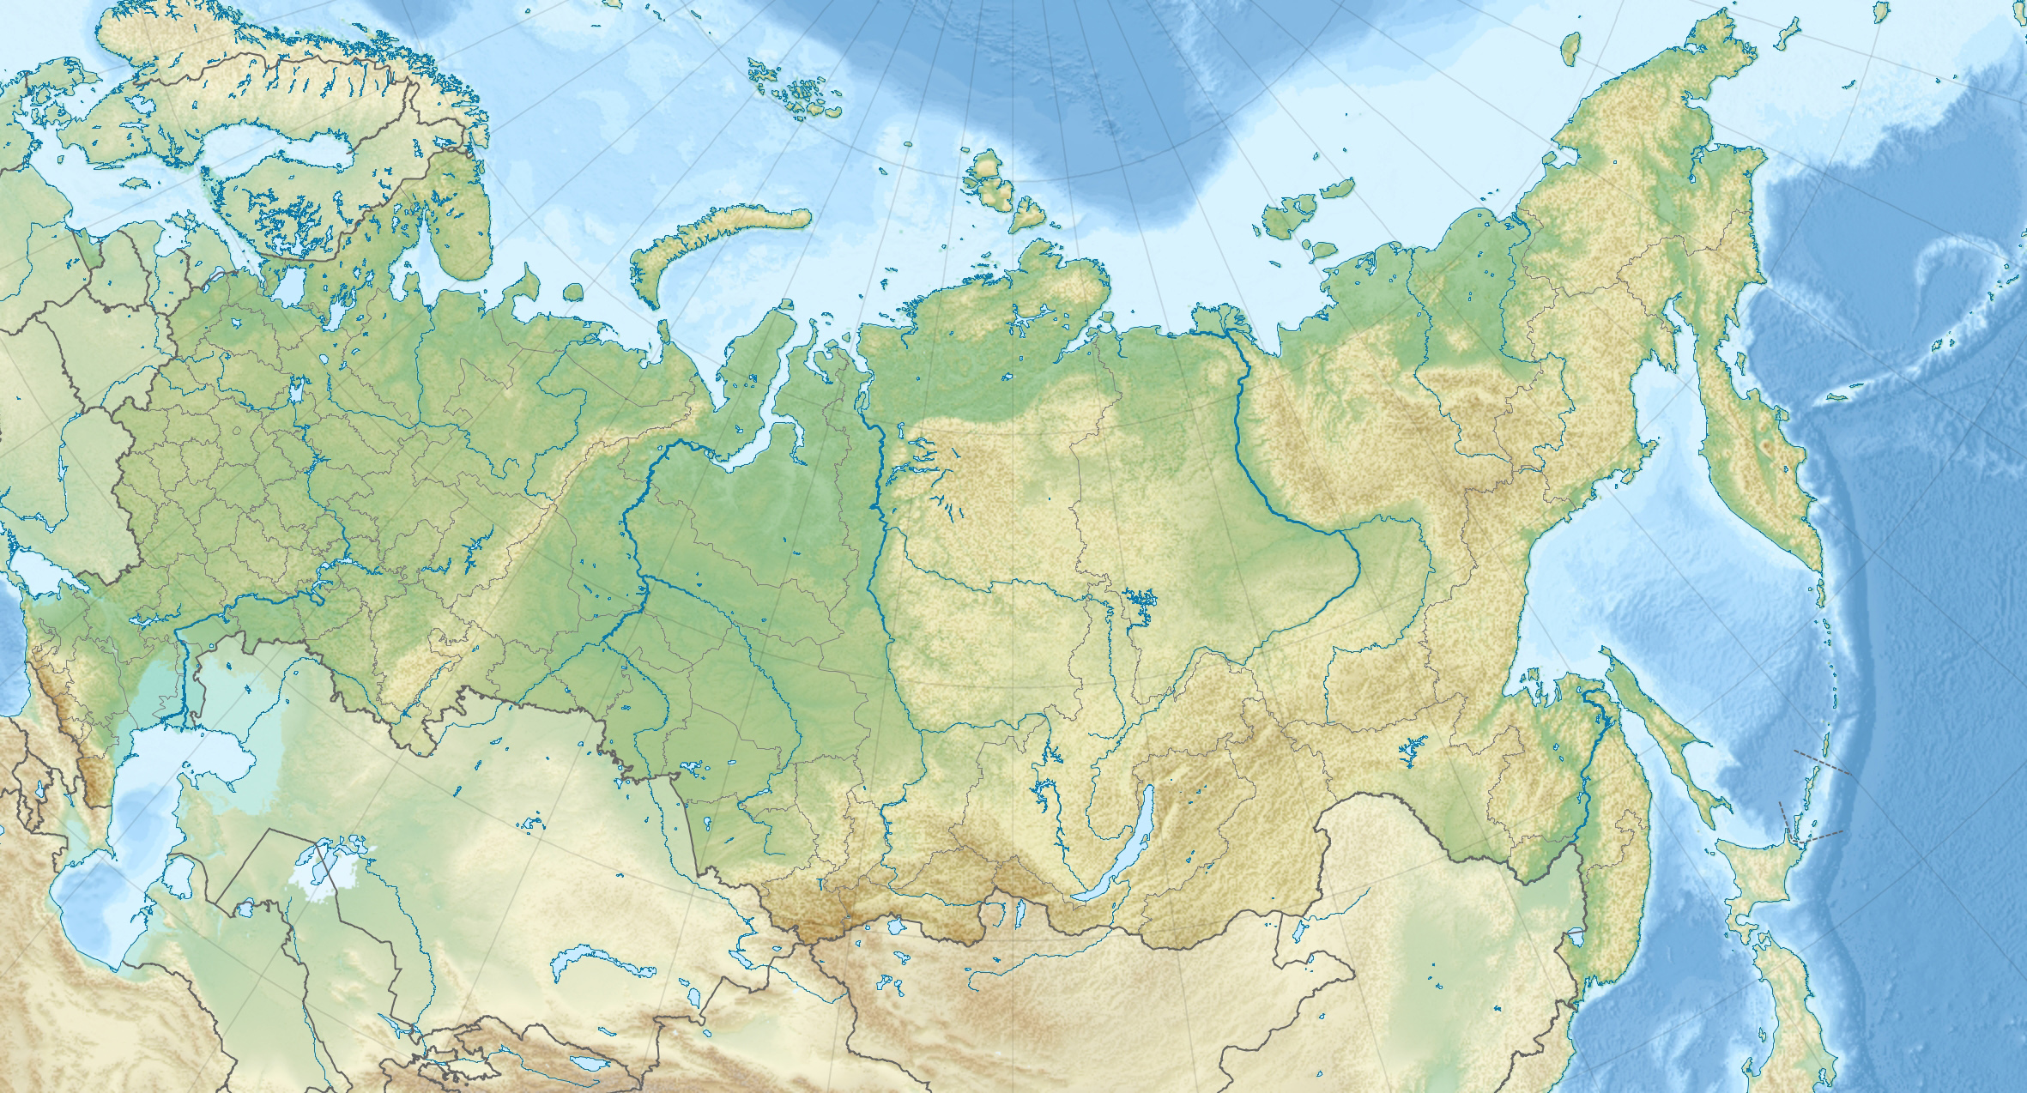
Чукотско полуострво
Северни ледени океан
Источносибирско море
Берингово море
Нова земља
Лаптевско море
Ладога
Карско море
Колимске планине
Полуострво Тајмир
Колима
Лена
Источноевропска низија
Верхојанске планине
Об са Иртишем
Јенисеј
Полуострво Камчатка
Средњо-сибирска висораван
Урал
Охотско море
Западносибирска низија
Тихи океан
Кавказ
Становојске планине
Сахалин
Бајкалско језеро
Алтај

Slide 8
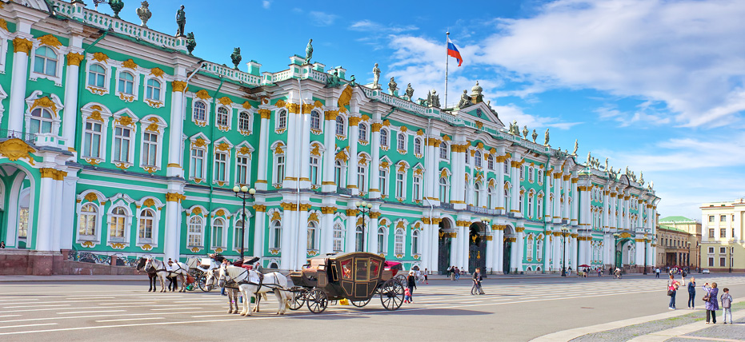
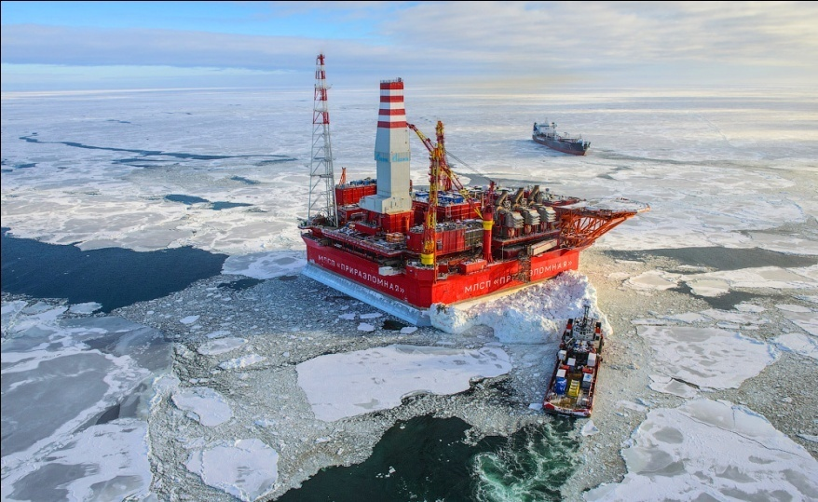
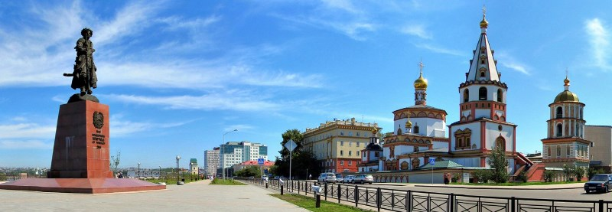
ДРУШТВО
Руси чине 80% људи, а од других народа ту су Татари, Украјинци, Белоруси...
2/3 људи живи у европском делу Русије.
Санкт Петербург, Ермитаж
По рудном и енергетском богатству Русија је водећа земља света.
Међу првима у свету је по експлоатацији нафте и гаса, руде гвожђа, бакра, алуминијума, дијаманата, угља.
Нафтна бушотина на руском Арктику
Иркутск, највећи град на Бајкалу
Плодно тло у Источноевропској низији је житница Русије, а реке и густе шуме имају велики потенцијал за производњу енергије и дрвну индустрију. У Русији су највише развијене војна и тешка инд.

